Slide 1
SISTEMA DE INFORMACIÓN : ARRIENDUM
PRESENTADO POR :
LUIS FERNANDO MEDINA TAPIERO
JHON ALEJANDRO ORTIZ ESCOBAR
JULIAN DAVID CHITIVA TOLOZA
JUAN SEBASTIAN GALOFRE ALBA
SHAIEL ESTEBAN ROMERO RAMOS
EDGAR SEBASTIAN GUERRERO RODRIGUEZ

Slide 2
ÍNDICE
Objetivo general
Objetivos específicos
Objetivos específicos del proyecto
Objetivos específicos del producto
Planteamiento del problema
Técnica de recolección de datos
Encuesta
Justificación del proyecto
Alcance del proyecto
BPMN
GitHub
Inventario de software
Historia de usuario
Diagrama de caso de uso
Caso de uso extendido

Slide 3

OBJETIVO GENERAL
ELABORAR UN SISTEMA DE INFORMACIÓN BAJO PLATAFORMA WEB PARA AYUDAR A GESTIONAR EL PROCESO DE COMPRA, VENTA O ARRIENDO EN APARTAMENTOS Y LOCALES, CON EL FIN DE AYUDAR A LAS PERSONAS A ENCONTRAR SU LUGAR IDEAL.

Slide 4

OBJETIVOS ESPECÍFICOS DEL PROYECTO
Recopilar la información a través de una encuesta, en la cual daremos a conocer las inquietudes de la inmobiliaria y del cliente.
Analizar la información obtenida para ver las deficienciencias que hay en la inmobiliaria y del servicio al cliente.
Diseñar un prototipo acorde a los datos almacenados anteriormente.
Desarrollar el sistema de información completo, en base al prototipo ya establecido y atendiendo las modificaciones establecidas.
Realizar pruebas al sistema de información para conocer las dificultades que tenga y las que hace falta para corregir.
Implantar la plataforma web a las inmobiliarias, para percibir si esta cumple con las expectativas.

Slide 5

OBJETIVOS ESPECÍFICOS DEL PRODUCTO
Implementar un buen sistema de búsqueda para que sea más exacta a la hora de buscar un puesto específico.
Aplicar una interfaz gráfica que sea agradable y cómoda para el usuario.
Señalar las características de los locales y apartamentos, contemplando qué servicios dispone.
Mostrar fotografías y planos de los locales, apartaestudio o bodega que se ofrecen.
Disponer información básica administrativa y gerencial con todo tipo de público.

Slide 6
TÉCNICA DE RECOLECCIÓN DE DATOS
La técnica de recolección de información que se realizó para la plataforma “ARRIENDUM” se hizo uso de la siguiente encuesta
ENCUESTA
https://forms.gle/sWsaHyRWD3wRtDdu9

Slide 7

PLANTEAMIENTO DEL PROBLEMA
La mayoría de las inmobiliarias no cuentan con una plataforma web que les permitan mejorar el manejo comercial y administrativo, además que en estos momentos que estamos “saliendo” de una crisis sanitaria se ha dificultado la búsqueda de estos lugares, añadiendo que ellos manejan de manera manual la búsqueda de un inmueble, es por eso que nos dimos la tarea de mejorar estos aspectos y con un sistema de información desde la comodidad del hogar.

Slide 8

JUSTIFICACIÓN DEL PROYECTO
Ofrecemos a la inmobiliaria la construcción de un sistema de información, para que sus clientes tengan acceso a precios y planos de los inmuebles que la empresa ofrece, sin la necesidad de que las personas que estén interesadas no tenga que ir al sitio en donde esté ubicado el inmueble, pues esto será añadido en página web a tiempo real.

Slide 9

ALCANCE DEL PROYECTO
El Proyecto ARRIENDUM se ofrecerá a empresas inmobiliarias que quieran una aplicación web para dar mayor accesibilidad y facilidad a la hora de buscar un inmueble además las personas que quieran vender o arrendar un inmueble podrán hacerlo mediante la aplicación web
Este proyecto está planeado para desarrollar en 18 meses.

Slide 10
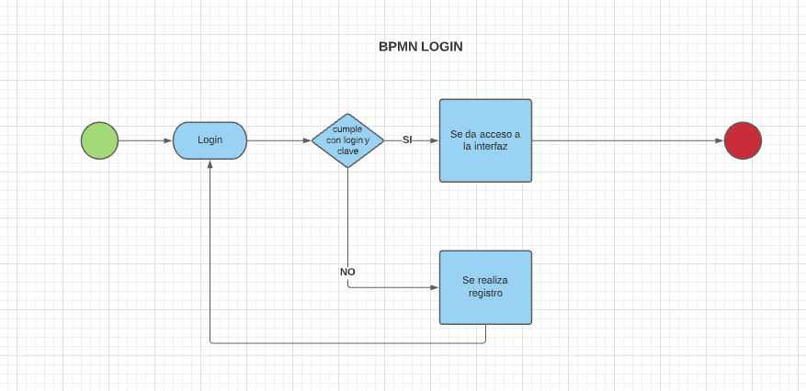
BPMN

Slide 11
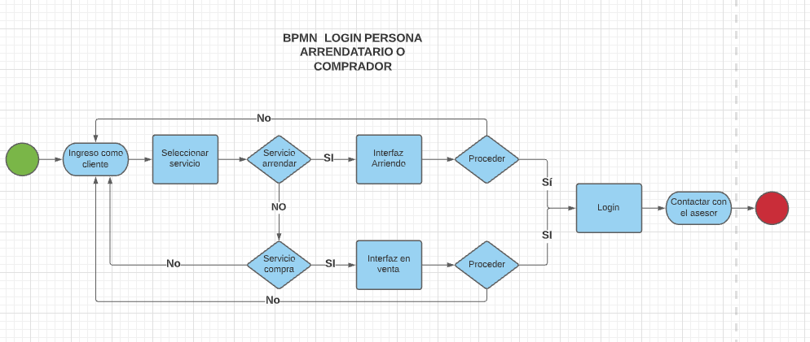
BPMN

Slide 12
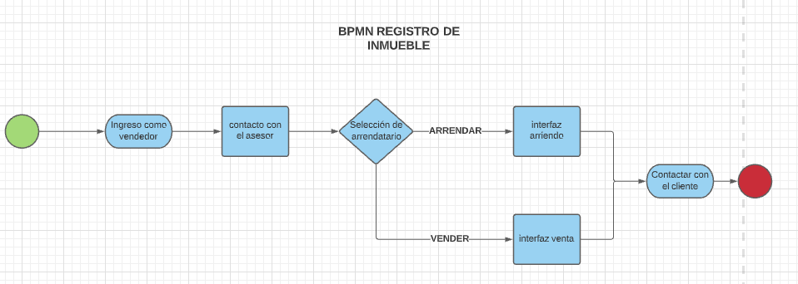
BPMN

Slide 13
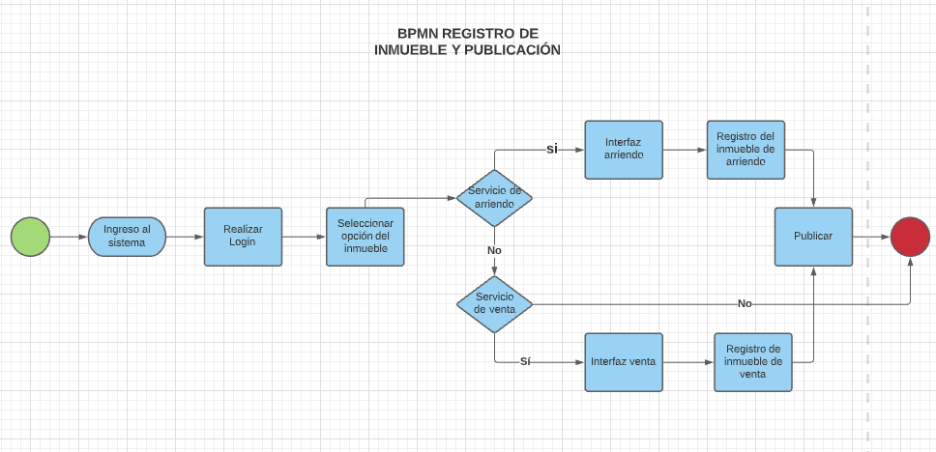
BPMN

Slide 14
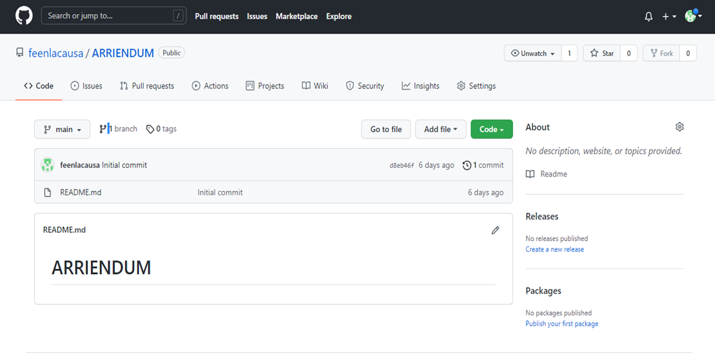
GITHUP ARRIENDUM

Slide 15
INVENTARIO DE SOFTWARE
HTTPS://DOCS.GOOGLE.COM/DOCUMENT/D/1G4R4PLYTFR1NMNCIVMEBDNN1VHWWLVRCJ1H-AQ5DAJM/EDIT

Slide 16
HISTORIAS DE USUARIO

Slide 17
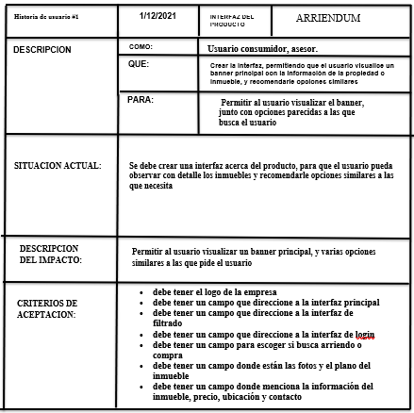
HISTORIAS DE USUARIO

Slide 18
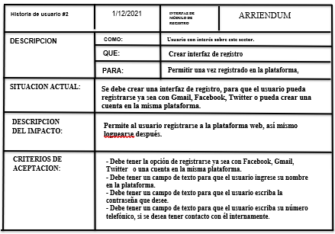
HISTORIAS DE USUARIO

Slide 19
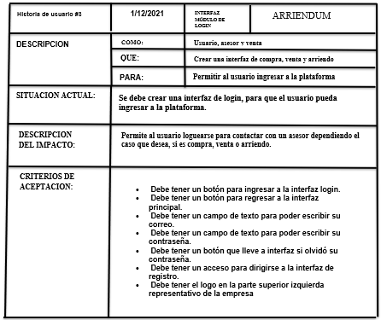
HISTORIAS DE USUARIO

Slide 20
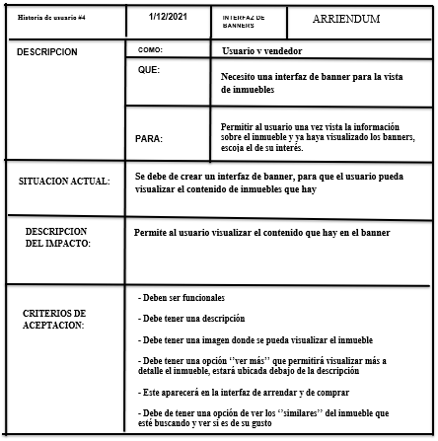
HISTORIAS DE USUARIO

Slide 21
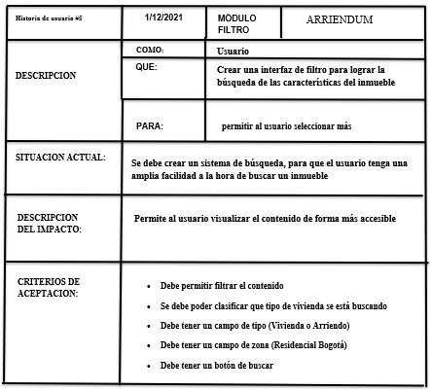
HISTORIAS DE USUARIO

Slide 22
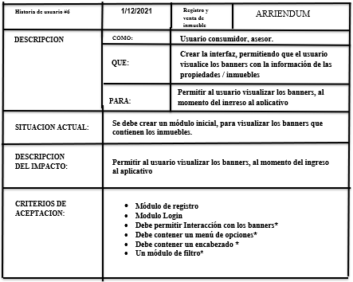
HISTORIAS DE USUARIO

Slide 23
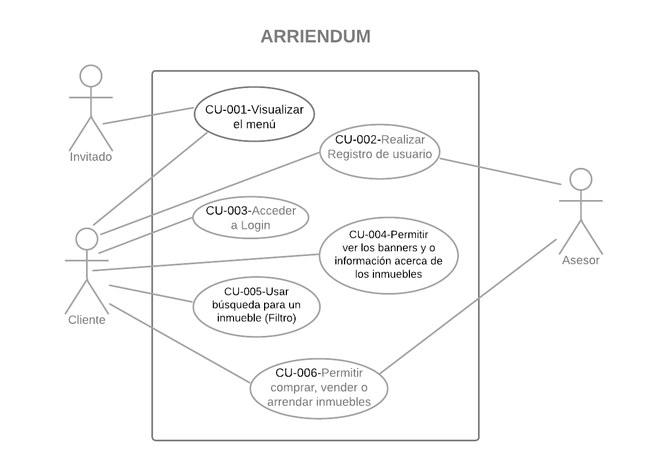
DIAGRAMA DE CASO DE USO

Slide 24
CASOS DE USO EXTENDIDO

Slide 25
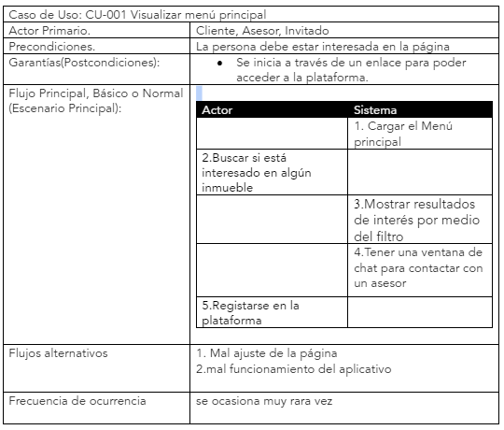
CASOS DE USO EXTENDIDO

Slide 26
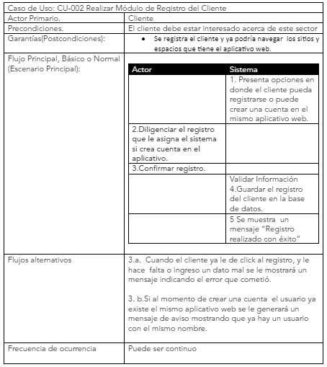
CASOS DE USO EXTENDIDO

Slide 27
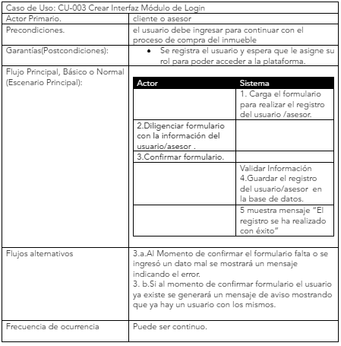
CASOS DE USO EXTENDIDO

Slide 28
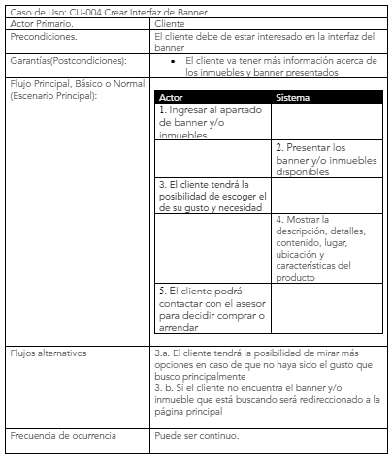
CASOS DE USO EXTENDIDO

Slide 29
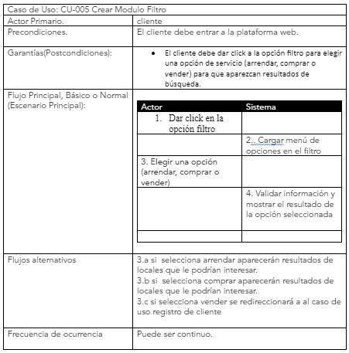
CASOS DE USO EXTENDIDO

Slide 30
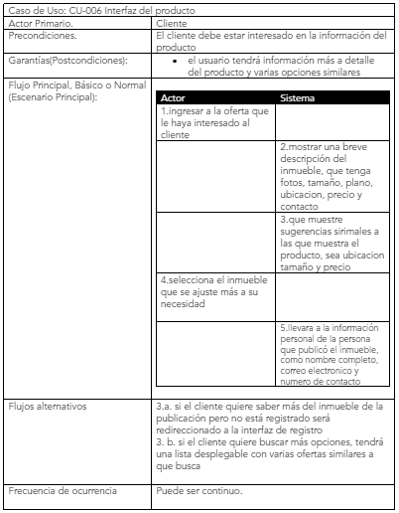
CASOS DE USO EXTENDIDO

Slide 31


